Slide 1
«Каждому скворцу- по дворцу»
Выполнила: Меркулова И.Е.

Slide 2
Весна

Slide 4
Птицы вьют гнезда и откладывают яйца.

Slide 5
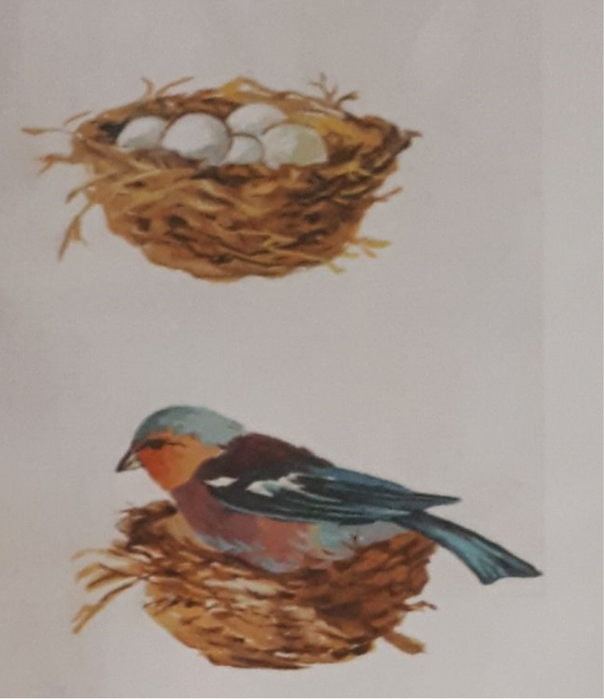

Slide 6
Скворец

Slide 7
скворечник

Slide 8
Спасибо за внимание.

